Slide 1
MIKROBNA ZAGAĐENJA
PROFESORICA-TAMARA MIŠUROVIĆ
PATOGENOST MIKROORGANIZAMA

Slide 2
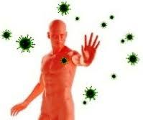
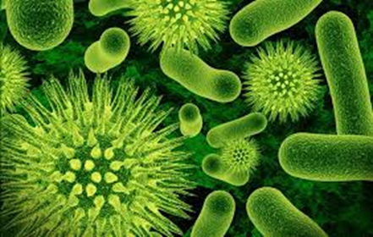
PATOGENOST MIKROORGANIZAMA
PATOGENI MIKROORGANIZMI SU MIKROORGANIZMI KOJI IZAZIVAJU OBOLJENJA KOD LJUDI(ŽIVOTINJA I BILJAKA).
IMAJU POSEBNU SPOSOBNOST KOJA IM OMOGUĆAVA DA NAPADNU ORGANIZAM( ILI POJEDINE DJELOVE) I/ILI DA PROIZVODE TOKSINE.
SVI ŽIVI ORGANIZMI IMAJU BROJNE MEHANIZME ODBRANE OD NAPADA STRANIH TIJELA I MIKROORGANIZAMA
LJUDSKO TIJELO ŠTITI SEBE OD NEGATIVNOG UTICAJA SPOLJAŠNJE SREDINE KOMPLEKSNIM MEĐUDEJSTVOM FIZIOLOŠKOG SISTEMA, KOJI UKLJUČUJE ĆELIJE, TKIVA I ORGANE , KAO I HEMIJSKE SUPSTANCE , KOJE ČINI IMUNI SISTEM.
PRVA LINIJA ODBRANE SU KOŽA I EPITEL( SLUZOKOŽA NOSA I CRIJEVNOG TRAKTA).
DRUGA LINIJA ODBRANE PROTIV STRANIH TIJELA JE IMUNI SISTEM.

Slide 3
DA SE PODSJETIMO GRADIVA IZ OSNOVNE ŠKOLE( BIOLOGIJA IX RAZRED)
ODGOVOR IMUNOG SISTEMA SE SASTOJI IZ:
1.PREPOZNAVANJA STRANIH MOLEKULA,
2.UNIŠTAVANJE STRANE MATERIJE I
3.REGULACIJE NIVOA ODGOVORA.
IMUNOST MOŽE BITI UROĐENA ILI STEČENA.
-UROĐENA SE ODNOSI NA UROĐENU SPOSOBNOST ORGANIZMA DA SE ODBRANI OD RAZLIČITIH ŠTETNIH AGENASA.
-SPECIFIČNA SE STIČE TOKOM ŽIVOTA OBIČNO PUTEM IZLAGANJA NEKOM SPECIFIČNOM AGENSU(ANTIGENU) KOJI DOVODI DO STVARANJA ODGOVARAJUĆIH ANTITIJELA
ANTITIJELA SU PROTEINSKE SUPSTANCE KOJE SE SINTETIŠU POSLE ULASKA ANTIGENA.NAKON UNIŠTAVANJA ANTIGENA , U ORGANIZMU OSTAJE ODREĐEN BROJ ANTITIJELA I TAKO SE STVARA IMUNOST( OTPORNOST) NA BUDUĆE INFEKCIJE.
LEUKOCITI (BIJELA KRVNA ZRNCA) OTKRIJU STRANO TIJELO (ANTIGEN) I OSTALE ĆELIJE IMUNOG SISTEMA SE ALARMIRAJU.
AKO MIKROORGANIZAM( ANTIGEN) KOJI NAPADA TIJELO , NADVLADA IMUNI SISTEM,DOLAZI DO POJAVE OBOLJENJA(INFEKCIJE).

Slide 4
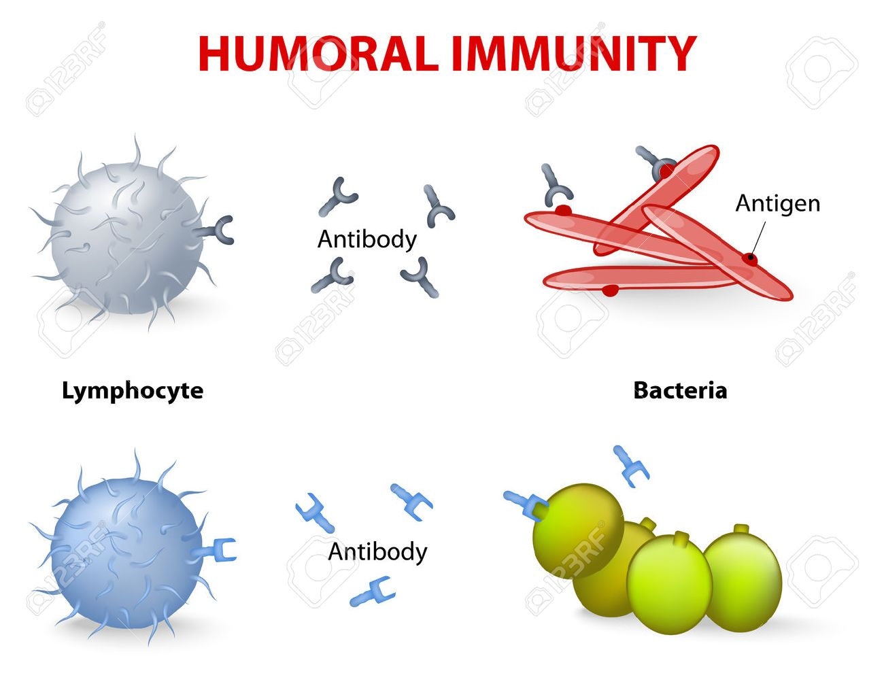
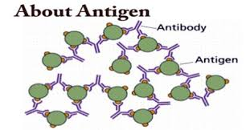

Slide 5
NAUKA KOJA PROUČAVA BOLESTI ZOVE SE PATOLOGIJA.
ETIOLOGIJA –IZUČAVA UZROČNIKE BOLESTI
PATOGENEZA –IZUČAVA RAZVOJ BOLESTI.
EPIDEMIOLOGIJA JE NAUKA KOJA PROUČAVA POJAVU, PRENOŠENJE I UČESTANOST POJAVLJIVANJA NEKE BOLESTI.
PATOGENOST MIKROORGANIZAMA JE USLOVLJENA NJIHOVOM STRUKTUROM I BIOHEMIJSKIM MEHANIZMIMA POMOĆU KOJIH MIKROORGANIZMI IZAZIVAJU BOLEST.
PATOGENOST MOŽE BITI POSLJEDICA PRISUSTVA STRUKTURNIH KOMPONENATA NJIHOVIH ĆELIJA( KAPSULE, FIMBRIJE...) ILI AKTIVNE SEKRECIJE SUPSTANCI KOJE OŠTEĆUJU TKIVO DOMAĆINA ILI ŠTITE BAKTERIJE OD ODBRAMBENOG SISTEMA DOMAĆINA.

Slide 6

VIRULENCIJAJE STEPEN PATOGENOSTI, OSOBINA MIKROORGANIZAMA DA ŠTO PRIJE I LAKŠE SAVLADAJU ODBRAMBENE SNAGE ORGANIZMA I IZAZOVU INFEKCIJU.
INVAZIVNOST JE SPOSOBNOST MIKROORGANIZAMA DA SE SA POČETNOG MJESTA INFEKCIJE PROŠIRE U DRUGA , DUBLJA TKIVA I DA SE U NJIMA RAZMNOŽAVAJU.

Slide 7


